Slide 1
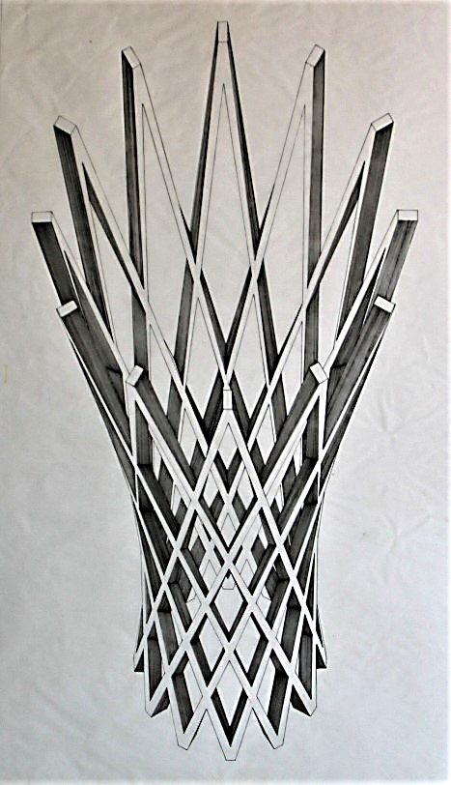
Geometria descrittiva dinamica
Indagine insiemistica sulla doppia proiezione ortogonale di Monge
COMPENETRAZIONE DI SOLIDI DI ROTAZIONE
COMPENETRAZIONE DI TRE CONI CIRCOLARI RETTI
Il disegno è stato eseguito
nell’a. s. 1991/92
da Campanino Angela
della classe 4°A
dell’Istituto Statale d’Arte
«G. Mazara» di
Sulmona
per la materia
«Teoria e applicazioni di geometria descrittiva»
del vecchio ordinamento
Insegnante:
Prof. Elio Fragassi
Indice
1
Solidi della composizione
2
Definizione del ribaltamento e ricerca dei punti estremi delle curve di compenetrazione
3
Impostazione e sviluppo della procedura operativa
4
Individuazione delle curve di compenetrazione
5
Immagine di sintesi dei tre solidi e relative parti
6
Scomposizione dei solidi con evidenziazione del solido risultante per sottrazione
Per accedere alle pagine selezionare il numero
Il materiale può essere riprodotto citando la fonte
Autore Prof. Arch. Elio Fragassi

Slide 2
Torna a indice
GEOMETRIA DESCRITTIVA DINAMICA–COMPENETRAZIONE DI SOLIDI DI ROTAZIONE (Dati)
Sia data la composizione di tre coni diversi per forma e dimensioni come di seguito esplicitato
V’’
V’’
t₂β
Cono di colore blu
Cono circolare retto con la base unita a π₁ e l’asse parallelo a π₂
V’’
Cono di colore rosso
Cono circolare retto con la base unita a π₁, l’asse parallelo a π₂ e raggio dalla base maggiore di quello del cono blu. Questi due coni hanno le basi tangenti e lo stesso valore di quota per i vertici
lt
Cono di colore verde
Cono circolare retto con la base a quota costante, l’asse parallelo a π₂ e raggio dalla base maggiore di quello dei coni rosso e blu.
Questo cono ha il vertice V’ coincidente con il punto di tangenza dei coni precedenti ed è compenetrato sia sulla base che sulla falda.
V’
V’
V’
I vertici V’ dei tre coni sono allineati e appartenenti al medesimo piano β proiettante su π₁
t₁β
(V’)

Slide 3
Torna a indice
GEOMETRIA DESCRITTIVA DINAMICA–COMPENETRAZIONE DI SOLIDI DI ROTAZIONE (1)
Data la collocazione e le relazioni tra i tre solidi effettuiamo il ribaltamento dei solidi e del piano β su π₁ individuando così i punti estremi delle curve d’intersezione dei coni blu e rosso con la falda del cono verde.
V’’
V’’
t₂β
V’’
U’’
Y’’
Definita, quindi, la posizione ribaltata dei tre coni siamo in grado di individuare i punti ribaltati (X’’),(Y’’), (U’’), (Z’’) da cui, per proiezione, X’, Y’, U’, Z’ appartenenti al piano β che contiene anche le generatrici dei tre solidi.
g’’₁
g’’₂
X’’
Z’’
g’’₂
g’’₁
g’’₂
g’’₁
lt
Per determinare i punti X’’, Y’’, U’’, Z’’ è necessario definire le proiezioni delle generatrici g’’₁ e g’’₂ del cono verde, g’’₁ e g’’₂ del cono rosso e g’’₁ e g’’₂ del cono blu appartenenti al piano β verificando che i punti proiettati X’’,Y’’,U’’,Z’’ siano congruenti anche con il ribaltamento inverso del piano β.
X’
(t₂β)
Y’
V’
Ribaltamenti di verifica
U’
V’
Z’
V’
(X’’)
Ribaltamento inverso per X’’
Ribaltamento inverso per Y’’
Ribaltamento inverso per U’’
t₁β
(Y’’)
Ribaltamento inverso per Z’’
(Z’’)
(U’’)
(V’’)
(V’’)
(V’’)

Slide 4
Torna a indice
GEOMETRIA DESCRITTIVA DINAMICA–COMPENETRAZIONE DI SOLIDI DI ROTAZIONE (2)
Restano da determinare i punti intermedi tra X e Y del cono blu e quelli tra U e Z del cono rosso.
V’’
V’’
t₂β
Per determinare questi punti che completano il disegno della curva d’intersezione tra i solidi utilizziamo l’operazione di sezione del cono con un piano α (t₁α; t₂α) orizzontale
V’’
∞
α₈
α₇
α₆
Iniziamo con i coni rosso e verde utilizzando i piani α₁, α₂, α₃ che determinando due circonferenze complanari che si intersecano definiscono due punti della curva di compenetrazione
α₄
α₅
α₃
α₄
α₂
α₁
α₉
Passiamo, poi ai piani α₄, α₅, α_{6,} α₇ che intersecano i tre coni blu, rosso e verde generando tre circonferenze complanari che intersecandosi generano due punti sul cono rosso e due su quello blu
lt
Completiamo la ricerca della curva del cono blu mediante il piano α₈
Riportati anche i punti definiti nella pagina precedente possiamo disegnare le curve di compenetrazione dei coni rosso e blu con la falda del cono verde sia su π₁ che su π₂
V’
V’
V’
Infine definiamo le circonferenze di sezione dei coni rosso e blu mediante il piano α₉ contenente la base del cono verde
t₁β

Slide 5
Torna a indice
GEOMETRIA DESCRITTIVA DINAMICA–COMPENETRAZIONE DI SOLIDI DI ROTAZIONE (3)
V’’
V’’
Ad operazione conclusa eliminando tutte le operazioni di ribaltamento e di sezione della composizione mediante il piano α l’immagine dei tre coni si presenta come nel disegno posto a fianco con le curve di compenetrazione dei coni rosso e blu con il cono verde così come specificato nel seguito
V’’
Curva di compenetrazione del cono rosso con la falda del cono verde
lt
Curva di compenetrazione del cono blu con la falda del cono verde
Curva di compenetrazione del cono rosso con la base circolare del cono verde
V’
V’
V’
Curva di compenetrazione del cono blu con la base circolare del cono verde

Slide 6
Torna a indice
GEOMETRIA DESCRITTIVA DINAMICA–COMPENETRAZIONE DI SOLIDI DI ROTAZIONE (4)
La composizione dei tre coni si presenta, quindi, come di seguito
V’’
V’’
Cono verde
V’’
Cono rosso
Cono blu
In sintesi i due coni rosso e blu compenetrandosi con il cono verde si suddividono in tre tronchi:
1-Tronco di cono compreso tra la falda del cono verde e il vertice
lt
2 Tronco di cono compreso tra la base del cono verde a quota costante e la falda dello stesso. Questa è la porzione dei coni rosso e blu che compenetra il cono verde
V’
V’
V’
1-Tronco di cono compreso tra la falda del cono verde e il vertice
3 Tronco di cono compreso tra la base unita a π₁ e la base del cono verde a quota costante

Slide 7
Torna a indice
GEOMETRIA DESCRITTIVA DINAMICA–COMPENETRAZIONE DI SOLIDI DI ROTAZIONE (5)
Immaginando di far scorrere le diverse parti dei solidi la composizione può essere scomposta come di seguito
Tronco intermedio cono rosso
Tronco intermedio cono blu
Cono rosso
Tronco superiore
Tronco inferiore
lt
Cono blu
Tronco superiore
Tronco inferiore
Dissolvendo il cono verde si evidenziano i due tronchi intermedi dei coni rosso e blu che compenetrano il cono verde e rappresentano il solido risultante dall’operazione
Tronco intermedio cono rosso
Tronco intermedio cono blu

Slide 8
Torna a indice
Per maggiore completezza ed approfondimento degli argomenti si può consultare il seguente sito
https://www.eliofragassi.it/

